Slide 1
Tanks!
2017184002 구건모
2017184024 이예지

Slide 2
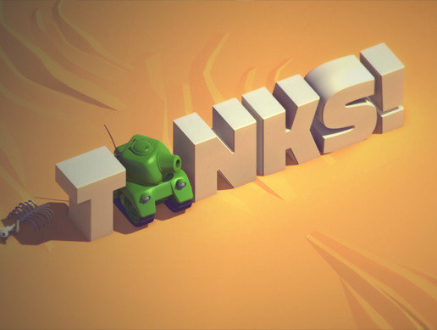
Title
타이틀이 나오고
탱크가 글자 사이로 들어오면
메뉴가 나타난다.
게임 시작
도움말
옵션
게임종료

Slide 3
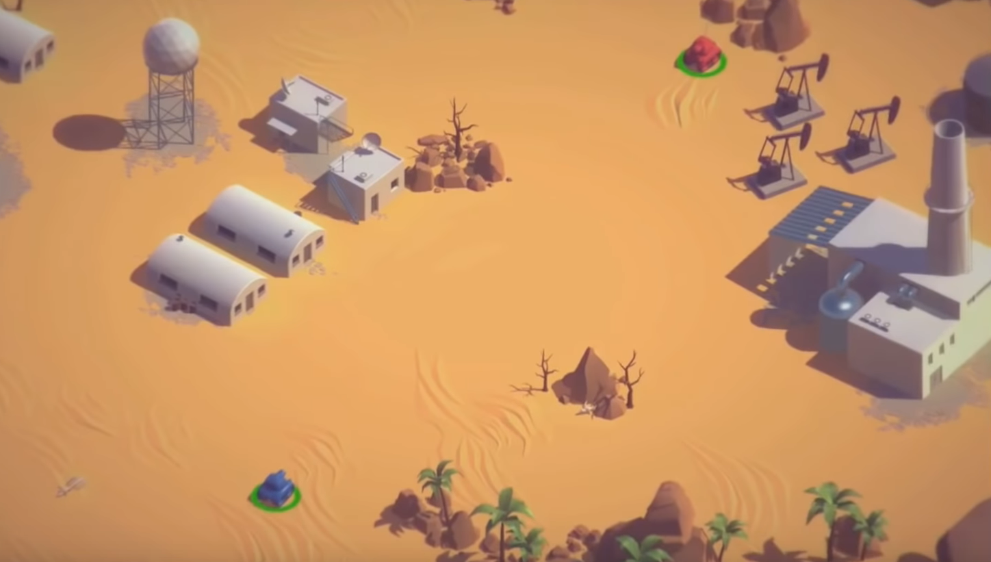
Layout
기존의 게임은 2인용 게임으로
별다른 UI가 존재하지 않음

Slide 4
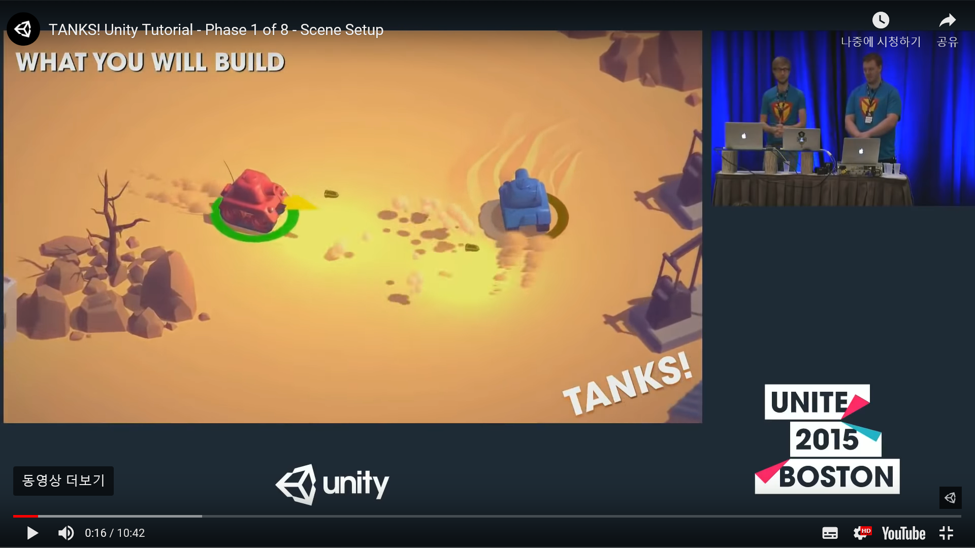

Layout
14/20
남은 적의 수 / 전체 적의 수
반원 모양의 적 HP
플레이어 시야 안에
있을 경우에만 표시
미니맵으로
적과 자신의 위치 표시
지형은 단색으로 표시
총알 모양으로
남은 탄 개수 표시
사용한 탄은 회색
탱크 아이콘으로 남은 목숨 표시
본인 HP

Slide 5
Layout
14/20
일시정지
옵션
도움말
게임종료

Slide 6
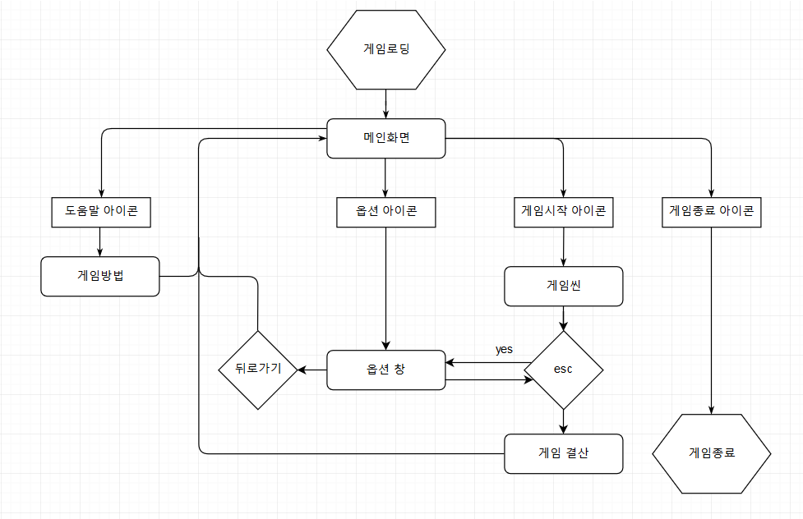
Menu flow

Slide 7
Color

Slide 8
Button
컨셉 : 바퀴 자국
이펙트 : 흙먼지

